Slide 1

ALUBNO:URSULA
GRADO:6

Slide 2
El primer censo nacional se realizó el 15, 16 y 17 de Septiembre de 1869 bajo la presidencia de Domingo Faustino Sarmiento, se trató de un censo hecho en el que se registró a la población en un lugar donde se la encontró con el método de entrevista directa. El de 1869 fuel el relevamiento universal y simultáneo de nuestro país, sin embargo, la población de Chaco, Misiones, Neuquén, Rio Negro, Santa Cruz y Tierra del Fuego no fue censada sino estimada, dado que esos territorios no se encontraban bajo control del Estado nacional.

Slide 3
Los resultados arrojaron la población de la Argentina era de 1.877.490 habitantes incluido el ejército nacional que intervino en la guerra de la Triple Alianza y los Argentinos en el exterior la provincia más poblada era Buenos Aires, con alrededor 500.000 habitantes. Casi 74% de habitantes aseguraban no saber leer y más del 76% no saber escribir. La de aclaración de edad trajo problemas, por el desconocimiento de la población acerca de la fecha precisa de su nacimiento.

Slide 4
La cédula censal se diseño como una lista de personas con apellido y nombre . Se incluyen 8 preguntas: edad, sexo, estado sibil, nacionalidad, provincia de Nacimiento profesión u oficio. El interés de Sarmiento por la Educación se reflejó la pregunta ¿SABER LEER Y ESCRIBIR? También se registraron las llamadas condiciones especiales de la población que incluía inválidos, huérfanos, cretinos, imbéciles, términos que hoy son considerados peyorativos pero que en ese momento eran de uso habitual. de 1869 fuel el relevamiento universal y simultáneo de nuestro país, sin embargo, la población de Chaco, Misiones, Neuquén, Rio Negro, Santa Cruz y Tierra del Fuego no fue censada sino estimada, dado que esos territorios no se encontraban bajo control del Estado nacional.

Slide 5
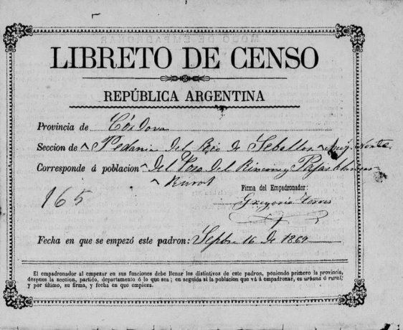
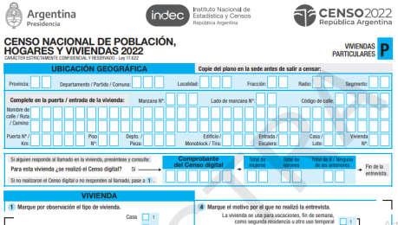
LA HISTORIA DE LOS CENSOS GRACIAS POR SU ATENCION¡

